Slide 1
BÀI 28: LUYỆN TẬP CHUNG
TIẾT 1

Slide 3
a) Bạn nào cao nhất?
b) Bạn nào thấp nhất?
Nam
Mi

Slide 4
Hươu cao cổ cao hơn.

Slide 5
b) Thước hay bút chì dài hơn?
Thước dài hơn.

Slide 6
8
6
12
10

Slide 8
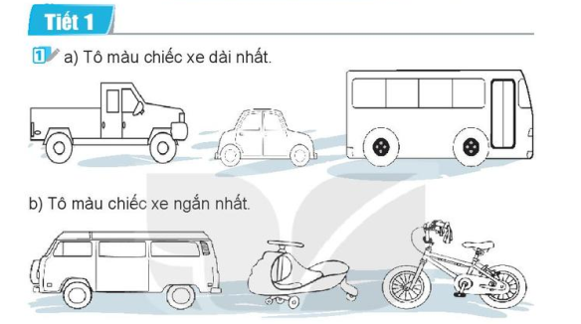

Slide 9
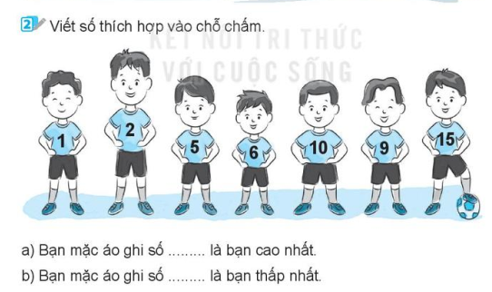

Slide 10
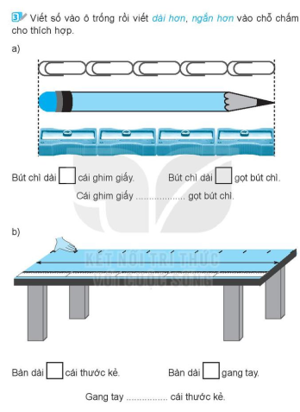

Slide 11
THANK
YOU!

Slide 12
BÀI 28: LUYỆN TẬP CHUNG
TIẾT 2

Slide 13
Bạn nào về đích thứ nhất?
Bạn nào về đích thứ hai?
Bạn nào về đích thứ ba?
thỏ
cáo
sóc

Slide 14
1
2
3
4
5
6
1
2
3
Cáo đứng gần thỏ hay sóc hơn?
Cáo đứng gần thỏ hơn.

Slide 15
Bạn sóc đi đến chỗ hạt dẻ theo đường nào ngắn hơn?

Slide 16
7
8
3
5
9

Slide 17
b) Trong các bút chì ở trên:
Bút chì nào dài nhất?
Bút chì nào ngắn nhất?
7
8
Bút chì B dài nhất.
3
5
Bút chì C ngắn nhất.
9

Slide 18
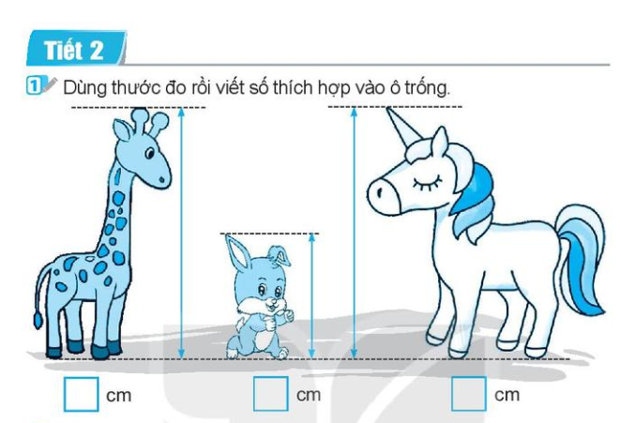

Slide 19
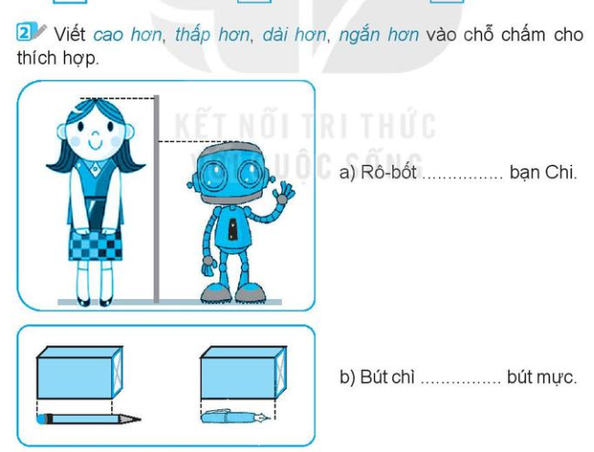

Slide 20
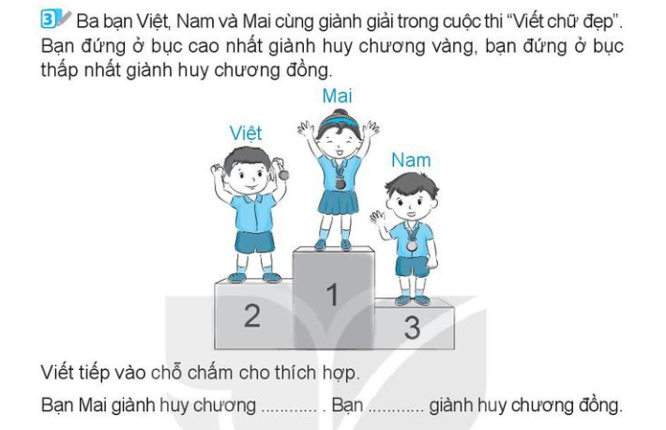

Slide 21
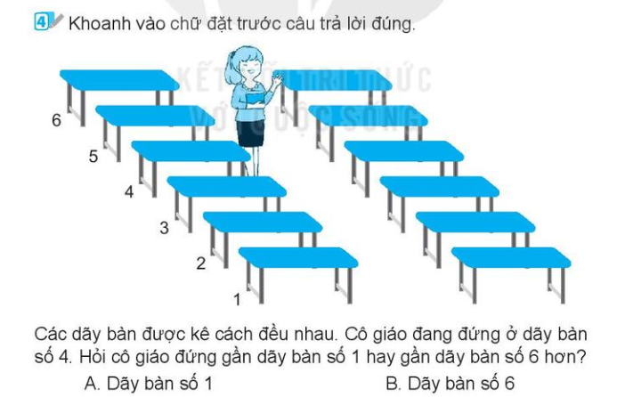

Slide 22
THANK
YOU!

